Slide 1
Объектная модель браузера

Slide 2
Объектная модель
Набор связанных между собой объектов, обеспечивающих доступ к содержимому документа и браузеру
Объектная модель организована иерархически, все объекты, входящие в состав модели, доступны программно из клиентских сценариев
57 слайдов

Slide 3
Объектная модель
window
document (см. след. слайд)
event
frames
history
location
navigator
screen
57 слайдов

Slide 4
Объектная модель (коллекции объекта document)
document
all
forms
anchors
images
applets
links
embeds
plugins
filters
stylesheets
57 слайдов

Slide 5
Объект window
Находится в вершине иерархии и является контейнером для других объектов
Представляет текущее окно браузера
57 слайдов

Slide 6
Свойства объекта window
status
document
event
history
location
navigator
screen
…
57 слайдов

Slide 7
Методы объекта window
open() – открытие нового окна
new=window.open(URL,name,features,replace)
  URL – адрес загружаемого документа
  name – имя окна
  features – характеристики окна
  replace – замещение в списке истории
close() – закрытие окна
57 слайдов

Slide 8
Методы объекта window
features
  fullscreen (0 или 1)
  toolbar (0 или 1)
  …
  resizable (0 или 1)
  width (размер в пикселах)
  heigth (размер в пикселах)
  top (координата в пикселах)
  left (координата в пикселах)
57 слайдов

Slide 9
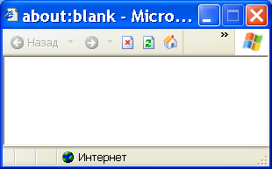
Методы объекта window
newwin=window.open('',null,'height=100,width=300,toolbar=1,status=1')
newwin.close()
window.close()
57 слайдов

Slide 10
Методы объекта window
focus() – окно получает фокус
blur() – окно теряет фокус
wnd1=window.open()
wnd2=window.open()
wnd1.focus()
wnd1.blur()
57 слайдов

Slide 11
Таймеры
setTimeout() – создает таймер, выполняющий указанные действия по истечению времени
clearTimeout() – сбрасывает таймер
setInterval() – создает таймер, выполняющий указанные действия с заданным интервалом
clearInterval() – сбрасывает таймер
57 слайдов

Slide 12
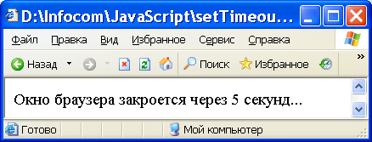
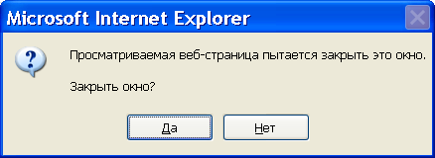
Таймеры
<script>
document.write('Окно браузера закроется через 5 секунд...')
window.setTimeout('window.close()',5000)
</script>
57 слайдов

Slide 13
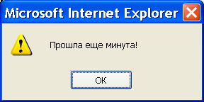
Таймеры
id=window.setInterval('alert("Прошла еще минута!")',60000)
57 слайдов

Slide 14
Таймеры
document.write('Окно браузера закроется через 5 секунд...<br>')
id=window.setTimeout('window.close()',5000)
window.clearTimeout(id)
57 слайдов

Slide 15
Текущее время в статусной строке
<html><head><script>
function clock()
{
today=new Date(); hours=today.getHours()
minutes=today.getMinutes(); seconds=today.getSeconds()
timer=hours
if(minutes<10) timer=timer+':0'+minutes
if(minutes>=10) timer=timer+':'+minutes
if(seconds<10) timer=timer+':0'+seconds
if(seconds>=10) timer=timer+':'+seconds
window.status=timer
setTimeout('clock()',1000)
}
</script></head>
<body><script>clock()</script></body></html>
57 слайдов

Slide 16
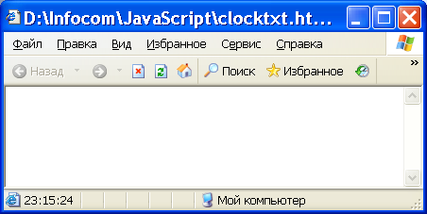
Таймеры - часы
57 слайдов

Slide 17
Методы объекта window
print() – печать страницы
  <script>
  function prt()
  {
  if (confirm("Распечатать эту страницу?"))
  window.print()
  }
  </script>
  <a href="javascript:prt()">Печать</a>
57 слайдов

Slide 18
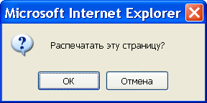
Методы объекта window
57 слайдов

Slide 19
Объект navigator
Обеспечивает информацию о браузере
Свойства
  appName
  appVersion
  appCodeName
  userAgent
  cookieEnabled
57 слайдов

Slide 20
Объект navigator
<script>
alert(navigator.appName)
alert(navigator.appVersion)
alert(navigator.appCodeName)
alert(navigator.userAgent)
alert(navigator.cookieEnabled)
</script>
57 слайдов

Slide 21
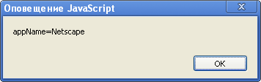
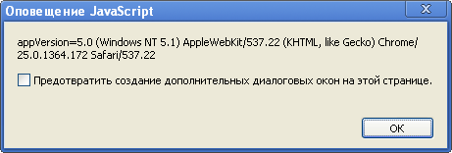
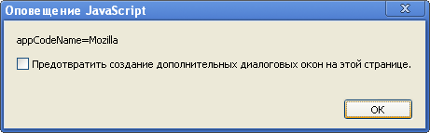
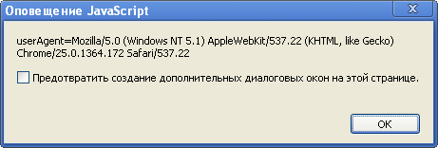
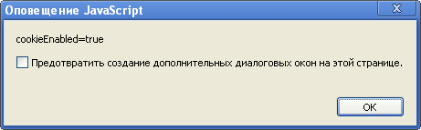
Объект navigator
Google Chrome
57 слайдов

Slide 22
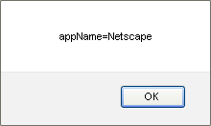
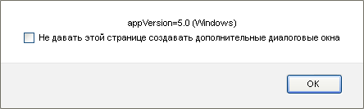
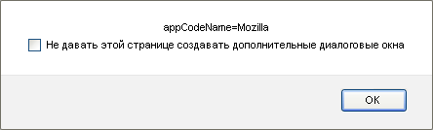
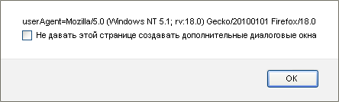

Объект navigator
Mozilla Firefox
57 слайдов

Slide 23
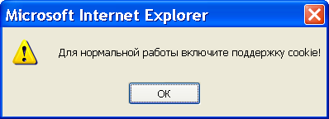
Объект navigator
if (navigator.cookieEnabled==false)
alert ("Для нормальной работы включите поддержку cookie!")
57 слайдов

Slide 24
Объект history
Свойства
  length – число записей в истории
Методы
  back() – загружает предыдущую страницу
  forward() – загружает следующую страницу
  go(n) – загружает n-ю страницу
57 слайдов

Slide 25
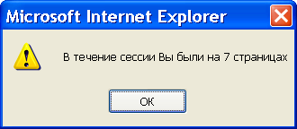
Объект history
alert('В течение сессии Вы были на '+history.length+' страницах')
<button onclick='history.back()'>Назад</button>
<button onclick='history.forward()'>Вперед</button>
57 слайдов

Slide 26
Объект location
Свойства
  href – URL документа
  protocol – имя протокола
  …
Методы
  reload() – перезагружает текущий документ
57 слайдов

Slide 27
Объект screen
Свойства
  height – высота экрана
  width – ширина экрана
57 слайдов

Slide 28
Объект event
Позволяет получать детальную информацию о произошедшем событии и выполнять необходимые действия
Объект доступен только во время события
Обращаться к объекту можно только из обработчика события или соответствующей функции
57 слайдов

Slide 29
События
Концепция событий лежит в основе создания интерактивных, динамических документов
Обработчики событий задаются не внутри тега <script>, а как параметры тега, описывающего элемент
57 слайдов

Slide 30
События
<head><script>
function doMouse()
{
alert('Это сайт НГТУ!')
}
</script></head>
<body>
<a href=http://info.nstu.ru
onMouseOver='doMouse()'>НГТУ</a>
</body>
57 слайдов

Slide 31
События
<a href=http://info.nstu.ru
onMouseOver=
"alert('Это сайт НГТУ!')">НГТУ</a>
57 слайдов

Slide 32
События
<script>
function window.onload()
{
alert('Загрузка прошла успешно!')
}
</script>
57 слайдов

Slide 33
Базовые события
onBlur – при потере элементом фокуса
onChange – при изменении значения текстового поля
onClick – при нажатии кнопки мыши
onError – при ошибке загрузки
onFocus – при получении элементом фокуса
onLoad – при завершении загрузки
onMouseOver – при наведении указателя мыши
onMouseOut – при убирании указателя мыши
onReset – при нажатии кнопки Reset
onSelect – при выборе текста в текстовом поле
onSubmit – при нажатии кнопки Submit
onUnload – при выгрузке
57 слайдов

Slide 34
Объект event
Свойства
  type – тип события
  srcElement – источник события
  srcElement.tagName – имя тега, описывающего данный элемент
  keyCode – код нажатой клавиши
  altKey, ctrlKey, shiftKey – булево значение, соответствующее типу нажатой клавиши
  x, y – координаты события
  button – число, соответствующее нажатой кнопке мыши
57 слайдов

Slide 35
Объект event
<script>
function doEvent()
{
alert('event.type='+event.type+'\n'+
'event.srcElemet.tagName='+
event.srcElement.tagName+'\n'+
'event.x='+event.x+' event.y='+event.y)
}
</script>
<body onClick=doEvent()>
<a href="">Гиперссылка</a>
</body>
57 слайдов

Slide 36
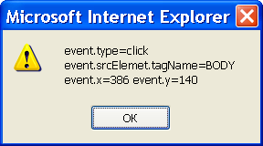
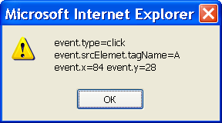
Объект event
57 слайдов

Slide 37
Объект event
<script>
function document.onkeypress()
{
alert('Код клавиши '+event.keyCode+'\n'+
'Shift='+event.shiftKey+'\n'+
'Alt='+event.altKey+'\n'+
'Ctrl='+event.ctrlKey+'\n'+
'Координаты мыши '+event.x+','+event.y)
}
</script>
57 слайдов

Slide 38
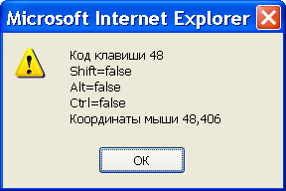
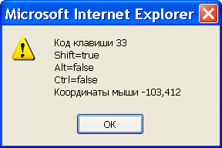
Объект event
57 слайдов

Slide 39
Объект document
Позволяет получать детальную информацию о документе, отображаемом в окне браузера
57 слайдов

Slide 40
Объект document
Свойства
  bgColor, fgColor, linkColor, alinkColor, vlinkColor – цвет различных элементов документа
  cookie – cookie для документа
  location – адрес документа
  title – заголовок документа
  …
57 слайдов

Slide 41
Цветная таблица
<script>
hex = new Array('FF','CC','99','66','33','00')
function display(triplet)
{
document.bgColor = '#' + triplet
alert('Код цвета фона = #' + triplet)
}
57 слайдов

Slide 42
Цветная таблица
function drawTable()
{
document.write('<table cellpadding=0 cellspacing=0
border=1>')
for (i = 0; i < 6; ++i)
{
document.write('<tr>')
for (j = 0; j < 6; ++j)
{
for (k = 0; k < 6; ++k)
{
triplet=hex[i] + hex[j] + hex[k]
document.write('<td height=20 width=20 ')
document.write('onclick="display(\'' + triplet + '\')" ')
document.write('bgcolor=#' + triplet + '>&nbsp</td>')
}}
document.write('</tr>')}
document.write('</table>')}
drawTable()
</script>
57 слайдов

Slide 43
Объект document
Коллекции
  all – всех тегов и элементов
  frames – фреймов
  forms – форм
  images – изображений
  links – ссылок
  …
57 слайдов

Slide 44
Коллекции
представляют наборы элементов HTML-документа
являются аналогами индексных массивов
позволяют обращаться к отдельным элементам по индексу или идентификатору
57 слайдов

Slide 45
Коллекции
Свойство
  length – число элементов в коллекции
Методы
  item() – возвращает все элементы, соответствующие указанному индексу или идентификатору
  tags() – возвращает коллекцию, содержащую только указанные теги
57 слайдов

Slide 46
Доступ к элементам коллекции
по индексу
  document.images[1]
  второе изображение, встречающееся в документе
по имени
  document.rose
  изображение, определяемое тегом
  <img src=flower.jpg name=rose>
57 слайдов

Slide 47
Замена изображения
<img src=back_up.gif name=arrow
onMouseDown=
"arrow.src='back_down.gif'"
onMouseUp="arrow.src='back_up.gif'"
border=0 alt=Back>
57 слайдов

Slide 48
Замена изображения
<img src=space.gif name=img1>
<a href='' onMouseOver=img1.src='arrow.gif'
onMouseOut =img1.src='space.gif'>Первый</a><br>
<img src=space.gif name=img2>
<a href='' onMouseOver=img2.src='arrow.gif'
onMouseOut =img2.src='space.gif'>Второй</a><br>
<img src=space.gif name=img3>
<a href='' onMouseOver=img3.src='arrow.gif'
onMouseOut =img3.src='space.gif'>Третий</a>
57 слайдов

